Slide 1
RFM会员价值度模型案例

Slide 2
知道RFM模型的概念和使用方法
掌握如何使用Python进行RFM分群
知道如何使用Pyecharts绘制3D图形

Slide 3
会员价值度模型介绍
案例背景
案例数据
实现代码
案例结论
案例注意点

Slide 4
1.1 模型基本原理
会员价值度用来评估用户的价值情况，是区分会员价值的重要模型和参考依据，也是衡量不同营销效果的关键指标。
价值度模型一般基于交易行为产生，衡量的是有实体转化价值的行为。常用的价值度模型是RFM
RFM模型是根据会员
最近一次购买时间R（Recency）
购买频率F（Frequency）
购买金额M（Monetary）计算得出RFM得分
通过这3个维度来评估客户的订单活跃价值，常用来做客户分群或价值区分
RFM模型基于一个固定时间点来做模型分析，不同时间计算的的RFM结果可能不一样

Slide 5
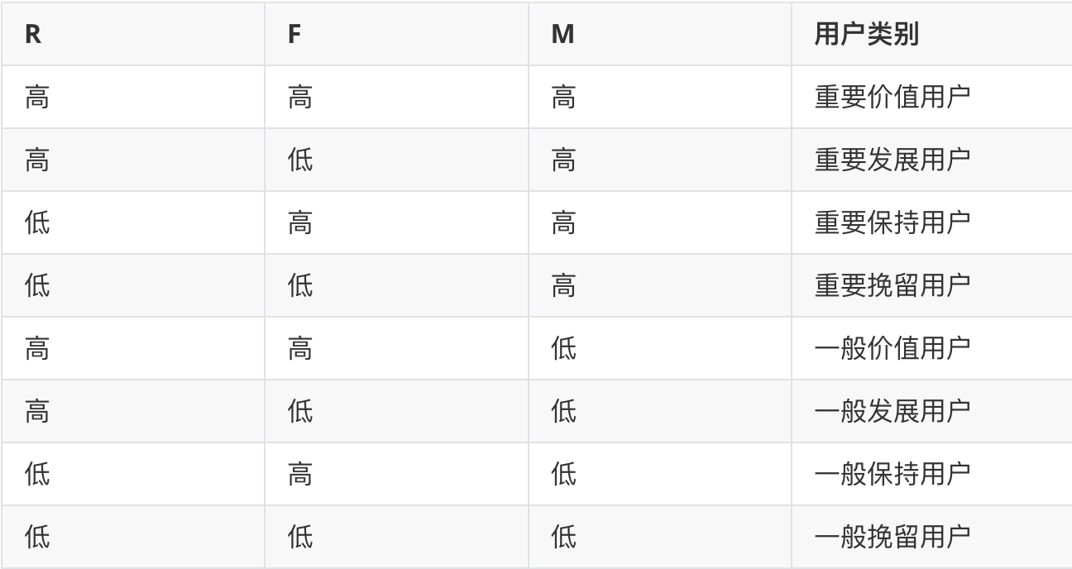
1.1 模型基本原理

Slide 6
1.2 RFM模型的基本实现过程
①设置要做计算时的截止时间节点（例如2017-5-30），用来做基于该时间的数据选取和计算。
②在会员数据库中，以今天为时间界限向前推固定周期（例如1年），得到包含每个会员的会员ID、订单时间、订单金额的原始数据集。一个会员可能会产生多条订单记录。
③ 数据预计算。从订单时间中找到各个会员距离截止时间节点最近的订单时间作为最近购买时间；以会员ID为维度统计每个用户的订单数量作为购买频率；将用户多个订单的订单金额求和得到总订单金额。由此得到R、F、M三个原始数据量。

Slide 7
1.2 RFM模型的基本实现过程
④ R、F、M分区。对于F和M变量来讲，值越大代表购买频率越高、订单金额越高；但对R来讲，值越小代表离截止时间节点越近，因此值越好。对R、F、M分别使用五分位（三分位也可以，分位数越多划分得越详细）法做数据分区。需要注意的是，对于R来讲需要倒过来划分，离截止时间越近的值划分越大。这样就得到每个用户的R、F、M三个变量的分位数值。
⑤ 将3个值组合或相加得到总的RFM得分。对于RFM总得分的计算有两种方式，一种是直接将3个值拼接到一起，例如RFM得分为312、333、132；另一种是直接将3个值相加求得一个新的汇总值，例如RFM得分为6、9、6。

Slide 8
1.3 RFM划分案例思路说明
以某电商公司为例
R：例如：正常新用户注册1周内交易，7天是重要的值，日用品采购周期是1个月，30天是重要的值
F：例如：1次购买，2次购买，3次购买，4~10次，10次以上
M：例如：客单价300，热销单品价格240 等
常见的确定RFM划分区间的套路
业务实际判断
平均值或中位数
二八法则

Slide 9
1.3 RFM划分案例思路说明
在得到不同会员的RFM之后，根据步骤⑤产生的两种结果有两种应用思路
思路1：基于3个维度值做用户群体划分和解读，对用户的价值度做分析
得分为212的会员往往购买频率较低，针对购买频率低的客户应定期发送促销活动邮件
得分为321的会员虽然购买频率高但是订单金额低等，这些客户往往具有较高的购买黏性，可以考虑通过关联或搭配销售的方式提升订单金额。

Slide 10
1.3 RFM划分案例思路说明
在得到不同会员的RFM之后，根据步骤⑤产生的两种结果有两种应用思路
思路2：基于RFM的汇总得分评估所有会员的价值度价值，并可以做价值度排名。同时，该得分还可以作为输入维度与其他维度一起作为其他数据分析和挖掘模型的输入变量，为分析建模提供基础。

Slide 11
会员价值度模型介绍
案例背景
案例数据
实现代码
案例结论
案例注意点

Slide 12
2.1 背景介绍
用户价值细分是了解用户价值度的重要途径，针对交易数据分析的常用模型是RFM模型
业务对RFM的结果要求
对用户做分组
将每个组的用户特征概括和总结出来，便于后续精细化运营不同的客户群体，且根据不同群体做定制化或差异性的营销和关怀
规划目标将RFM的3个维度分别做3个区间的离散化
用户群体最大有3×3×3=27个
划分区间过多则不利于用户群体的拆分
区间过少则可能导致每个特征上的用户区分不显著

Slide 13
2.1 背景介绍
交付结果
给业务部门做运营的分析结果要导出为Excel文件，用于做后续分析和二次加工使用
RFM的结果还会供其他模型的建模使用，RFM本身的结果可以作为新的局部性特征，因此数据的输出需要有本地文件和写数据库两种方式
数据说明
选择4年订单数据，从不同的年份对比不同时间下各个分组的绝对值变化情况，方便了解会员的波动
案例的输入源数据sales.xlsx
程序输出RFM得分数据写入本地文件sales_rfm_score.xlsx和MySQL数据库sales_rfm_score表中

Slide 14
2.2 用到的技术点
通过Python代码手动实现RFM模型，主要用到的库包括
Pandas Numpy
在结果展示时使用了pyecharts的3D柱形图

Slide 15
会员价值度模型介绍
案例背景
案例数据
实现代码
案例结论
案例注意点

Slide 16
3.1 数据介绍
案例数据是某企业从2015年到2018年共4年的用户订单抽样数据，数据来源于销售系统
数据在Excel中包含5个sheet，前4个sheet以年份为单位存储为单个sheet中，最后一张会员等级表为用户的等级表

Slide 17
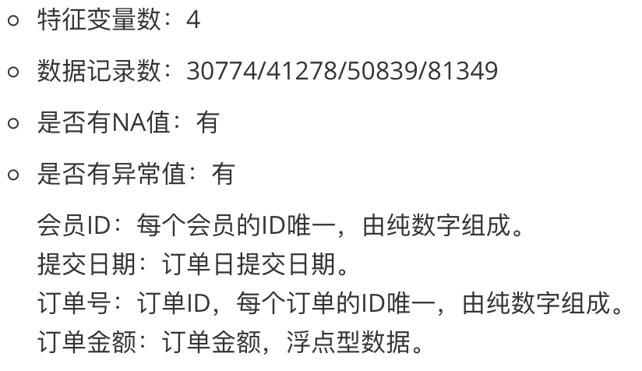
3.1 数据介绍
前4张表的数据概要如下

Slide 18
3.1 数据介绍
具体数据特征如下：
会员ID：每个会员的ID唯一，整型
提交日期：订单日提交日期
订单号：订单ID，每个订单的ID唯一，整型
订单金额：订单金额，浮点型数据

Slide 19
3.1 数据介绍
会员登记表中是所有会员的会员ID对应会员等级的情况，包括以下两个字段
会员ID：该ID可与前面的订单表中的会员ID关联
会员等级：会员等级以数字区分，数字越大，级别越高

Slide 20
会员价值度模型介绍
案例背景
案例数据
实现代码
案例结论
案例注意点

Slide 21
4.1 模块介绍
用到了6个库：time、numpy、pandas、pymysql、sklearn和pyecharts。
time：用来记录插入数据库时的当前日期
numpy：用来做基本数据处理等
pandas：有关日期转换、数据格式化处理、主要RFM计算过程等
pymysql：数据库连接工具，读写MySQL数据库。
sklearn：使用其中的随机森林库
pyecharts：展示3D柱形图

Slide 22
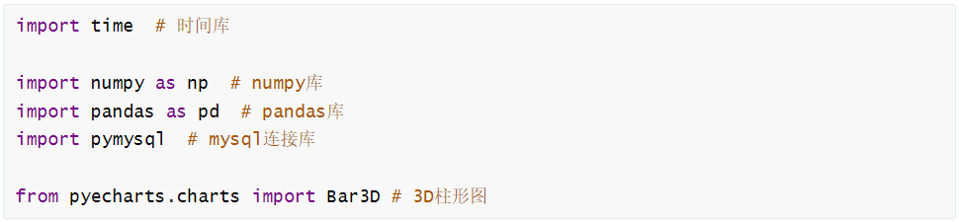
4.2 具体代码
导入模块
import time # 时间库
import numpy as np # numpy库
import pandas as pd # pandas库
import pymysql # mysql连接库
from pyecharts.charts import Bar3D # 3D柱形图

Slide 23
4.2 具体代码
读取数据
sheet_names = ['2015','2016','2017','2018','会员等级']
sheet_datas = [pd.read_excel('data/sales.xlsx',sheet_name=i) for i in sheet_names]

Slide 24
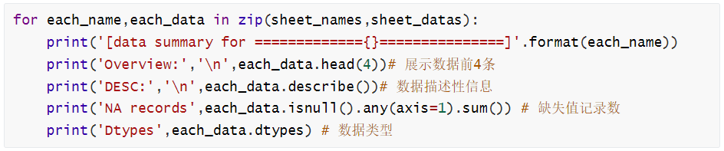
4.2 查看数据
查看数据基本情况

Slide 25
4.3 结果说明
每个sheet中的数据都能正常读取，无任何错误
日期列（提交日期）已经被自动识别为日期格式，后期不必转换
订单金额的分布是不均匀的，里面有明显的极大值
例如2016年的数据中，最大值为174900，最小值仅为0.1
极大极小值相差过大，数据会受极值影响
订单金额中的最小值包括0、0.1这样的金额，可能为非正常订单，与业务方沟通后确认
最大值的订单金额有效，通常是客户一次性购买多个大家电商品
而订单金额为0.1元这类使用优惠券支付的订单，没有实际意义
除此之外，所有低于1元的订单均有这个问题，因此需要在后续处理中去掉
有的表中存在缺失值记录，但数量不多，选择丢弃或填充均可

Slide 26
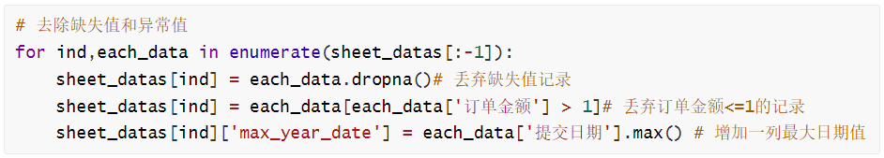
4.4 数据预处理
for ind,each_data in enumerate(sheet_datas[:-1]):
sheet_datas[ind] = each_data.dropna()# 丢弃缺失值记录
sheet_datas[ind] = each_data[each_data['订单金额'] > 1]# 丢弃订单金额<=1的记录
sheet_datas[ind]['max_year_date'] = each_data['提交日期'].max() # 增加一列最大日期值
通过for循环配合enumerate方法，获得每个可迭代元素的索引和具体值
处理缺失值和异常值只针对订单数据，因此sheet_datas通过索引实现不包含最后一个对象（即会员等级表）
直接将each_data使用dropna丢弃缺失值后的dataframe代原来sheet_datas中的dataframe
使用each_data[each_data['订单金额']>1]来过滤出包含订单金额>1的记录数，然后替换原来sheet_datas中的dataframe
最后一行代码的目的是在每个年份的数据中新增一列max_year_date，通过each_data['提交日期'].max()获取一年中日期的最大值，这样方便后续针对每年的数据分别做RFM计算，而不是针对4年的数据统一做RFM计算。

Slide 27
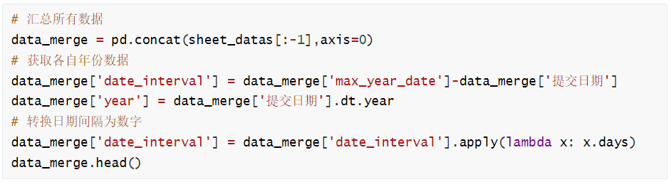
4.5 汇总所有数据
data_merge = pd.concat(sheet_datas[:-1],axis=0)
# 获取各自年份数据
data_merge['year'] = data_merge['提交日期'].dt.year
# 转换日期间隔为数字
data_merge['date_interval'] = data_merge['max_year_date']-data_merge['提交日期’]
汇总所有数据: 将4年的数据使用pd.concat方法合并为一个完整的dataframe data_merge，后续的所有计算都能基于同一个dataframe进行，而不用写循环代码段对每个年份的数据单独计算
获取各自年份数据:
先计算各自年份的最大日期与每个行的日期的差，得到日期间隔
再增加一列新的字段，为每个记录行发生的年份，使用data_merge['提交日期'].dt.year实现

Slide 28
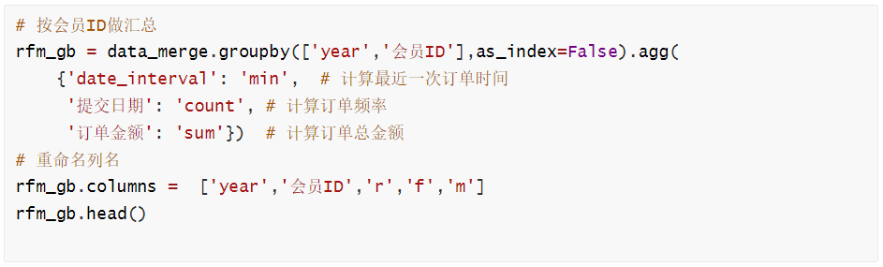
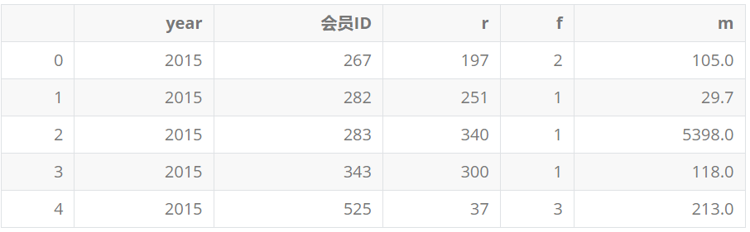
4.6 按会员ID做聚合
rfm_gb = data_merge.groupby(['year','会员ID'],as_index=False).agg(
{'date_interval': 'min', # 计算最近一次订单时间
'提交日期': 'count', # 计算订单频率
'订单金额': 'sum'}) # 计算订单总金额
# 重命名列名
rfm_gb.columns = ['year','会员ID','r','f','m’]
上面代码框中的第一行代码，是基于年份和会员ID，分别做RFM原始值的聚合计算
这里使用groupby分组，以year和会员ID为联合主键，设置as_index=False意味着year和会员ID不作为index列，而是普通的数据框结果列。后面的agg方法实际上是一个“批量”聚合功能的函数，它实现了对date_interval、提交日期、订单金额三列分别以min、count、sum做聚合计算的功能。否则，我们需要分别写3条goupby来实现3个聚合计算

Slide 29
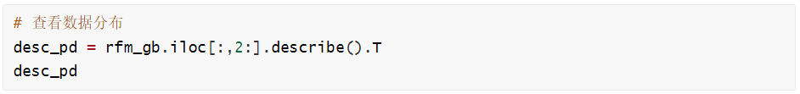
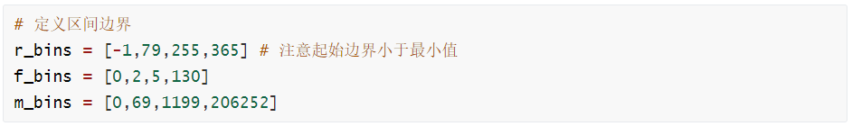
4.7 确定RFM划分区间
在做RFM划分时，基本逻辑是分别对R、F、M做离散化操作，然后再计算RFM。而离散化本身有多种方法可选，由于我们要对数据做RFM离散化，因此需要先看下数据的基本分布状态
查看数据分布
desc_pd = rfm_gb.iloc[:,2:].describe().T
desc_pd
定义区间边界
r_bins = [-1,79,255,365] # 注意起始边界小于最小值
f_bins = [0,2,5,130]
m_bins = [0,69,1199,206252]

Slide 30
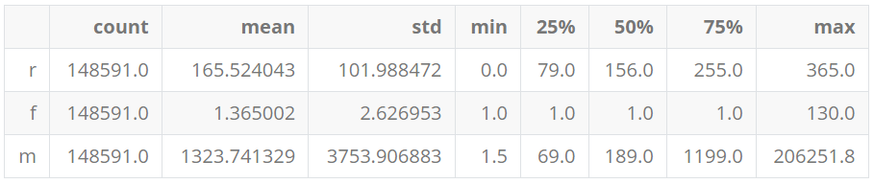
4.8 区间分析
从数据分布看出
汇总后的数据总共有14万条
r和m的数据分布相对较为离散，表现在min、25%、50%、75%和max的数据没有特别集中
而从f（购买频率）则可以看出，大部分用户的分布都趋近于1，表现是从min到75%的分段值都是1且mean（均值）才为1.365
计划选择25%和75%作为区间划分的2个边界值

Slide 31
4.7 确定RFM划分区间
定义区间边界
r_bins = [-1,79,255,365] # 注意起始边界小于最小值
f_bins = [0,2,5,130]
m_bins = [0,69,1199,206252]
f的分布情况说明
r和m本身能较好地区分用户特征，而f则无法区分（大量的用户只有1个订单）
行业属性（家电）原因，1年购买1次比较普遍（其中包含新客户以及老客户在当年的第1次购买）
与业务部门沟通，划分时可以使用2和5来作为边界
业务部门认为当年购买>=2次可被定义为复购用户（而非累计订单的数量计算复购用户）
业务部门认为普通用户购买5次已经是非常高的次数，超过该次数就属于非常高价值用户群体
该值是基于业务经验和日常数据报表获得的

Slide 32
4.8 区间分析
区间边界的基本原则如下
中间2个边界值：r和m是分别通过25%和75%的值获取的，f是业务与数据部门定义的。
最小值边界：比各个维度的最小值小即可。
最大值边界：大于等于各个维度的最大值即可
最小值边界为什么要小于各个维度的最小值:
这是由于在边界上的数据归属有一个基本准则，要么属于区间左侧，要么属于区间右侧。如，f_bins中的2处于边界上，要么属于左侧区间，要么属于右侧区间
在后续使用pd.cut方法中，对于自定义边界实行的是左开右闭的原则，即数据属于右侧区间，f_bins中的2就属于右侧区间。最左侧的值是无法划分为任何区间的，因此，在定义最小值时，一定要将最小值的边界值

Slide 33
4.8 区间分析
举例：[1，2，3，4，5]，假如数据划分的区间边界是[1，3，5]，即划分为2份
其中的2/3被划分到(1，3]区间中
3/4/5被划分到(3，5]区间中
1无法划分到任何一个正常区间内

Slide 34
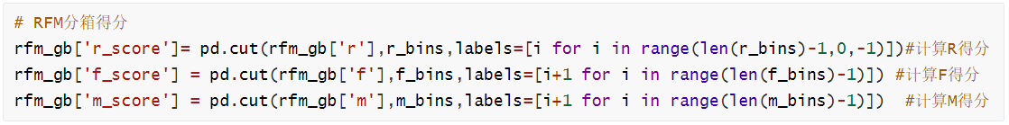
4.9 RFM计算过程
rfm_gb['r_score'] = pd.cut(rfm_gb['r'], r_bins, labels=[i for i in range(len(r_bins)-1,0,-1)]) # 计算R得分
rfm_gb['f_score'] = pd.cut(rfm_gb['f'], f_bins, labels=[i+1 for i in range(len(f_bins)-1)]) # 计算F得分
rfm_gb['m_score'] = pd.cut(rfm_gb['m'], m_bins, labels=[i+1 for i in range(len(m_bins)-1)]) # 计算M得分
每个rfm的过程使用了pd.cut方法，基于自定义的边界区间做划分
labels用来显示每个离散化后的具体值。F和M的规则是值越大，等级越高
而R的规则是值越小，等级越高，因此labels的规则与F和M相反
在labels指定时需要注意，4个区间的结果是划分为3份

Slide 35
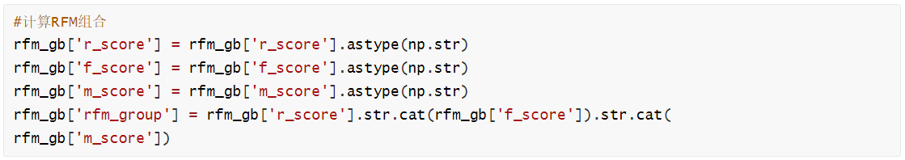
4.9 RFM计算过程
rfm_gb['r_score'] = rfm_gb['r_score'].astype(np.str)
rfm_gb['f_score'] = rfm_gb['f_score'].astype(np.str)
rfm_gb['m_score'] = rfm_gb['m_score'].astype(np.str)
rfm_gb['rfm_group'] = rfm_gb['r_score'].str.cat(rfm_gb['f_score']).str.cat(rfm_gb['m_score'])
将3列作为字符串组合为新的分组
代码中，先针对3列使用astype方法将数值型转换为字符串型
然后使用pandas的字符串处理库str中的cat方法做字符串合并，该方法可以将右侧的数据合并到左侧
再连续使用两个str.cat方法得到总的R、F、M字符串组合

Slide 36
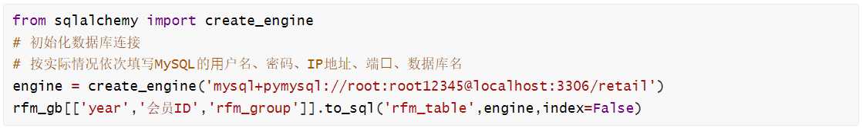
4.10 保存结果
保存RFM结果到Excel
rfm_gb.to_excel('sales_rfm_score1.xlsx') # 保存数据为Excel
保存结果到Mysql (pip install pymysql)

Slide 37
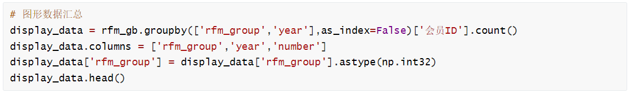
4.11 RFM图形展示
为了更好地了解不同周期下RFM分组人数的变化，通过3D柱形图展示结果
展示结果时只有3个维度，分别是年份、rfm分组和用户数量。
display_data = rfm_gb.groupby(['rfm_group','year'],as_index=False)['会员ID'].count()
display_data.columns = ['rfm_group','year','number']
display_data['rfm_group'] = display_data['rfm_group'].astype(np.int32)
display_data.head()
第1行代码使用数据框的groupby以rfm_group和year为联合对象，以会员ID会为计算维度做计数，得到每个RFM分组、年份下的会员数量
第2行代码对结果列重命名
第3行代码将rfm分组列转换为int32形式

Slide 38
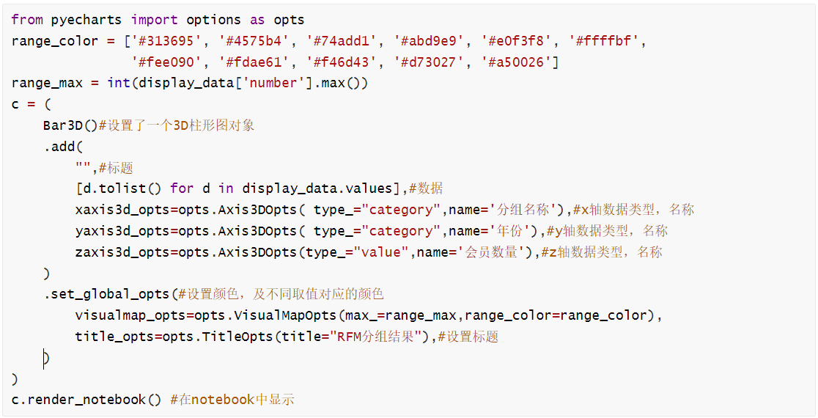
4.11 RFM图形展示
from pyecharts import options as opts
range_color = ['#313695', '#4575b4', '#74add1', '#abd9e9', '#e0f3f8', '#ffffbf',
'#fee090', '#fdae61', '#f46d43', '#d73027', '#a50026']

Slide 39
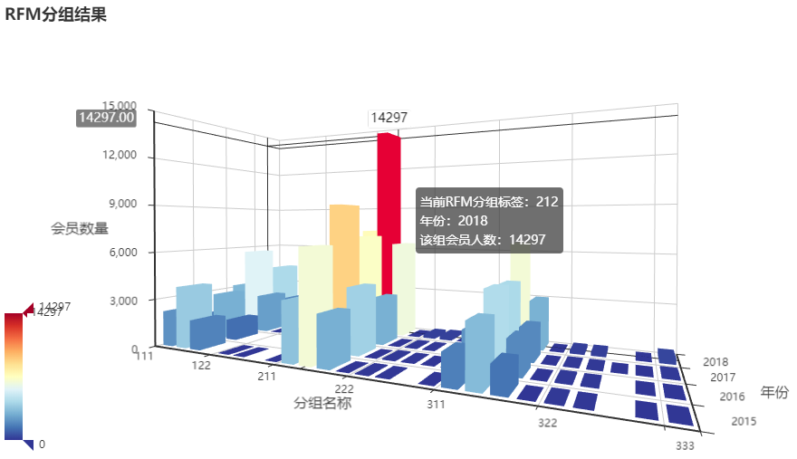
4.11 RFM图形展示
输出3D图像中
X轴为RFM分组、Y轴为年份、Z轴为用户数量
该3D图可旋转、缩放，以便查看不同细节
左侧滑块，用来显示或不显示特定数量的分组结果

Slide 40
会员价值度模型介绍
案例背景
案例数据
实现代码
案例结论
案例注意点

Slide 41
5.1 基于图形的交互式分析
重点人群分布：
在整个分组中，212群体的用户是相对集中且变化最大的
从2016年到2017年用户群体数量变化不大，但到2018年增长了近一倍
这部分人群将作为重点分析人群
重点分组分布
除了212人群外，312、213、211及112人群都在各个年份占据很大数量
虽然各自规模不大，但组合起来的总量超过212本身，也要重点做分析。
如果拖动左侧的滑块，仅过滤出用户数量在4085以内的分组结果。观察图形发现，很多分组的人群非常少，甚至没有人

Slide 42
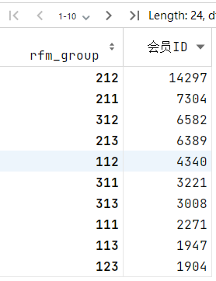
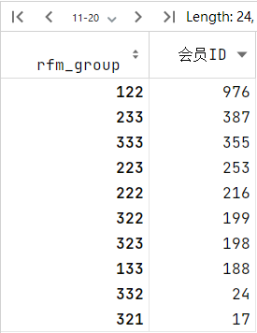
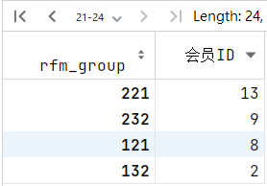
5.2 基于RFM分组结果的分析
rfm_gb[rfm_gb['year']==2018].groupby('rfm_group')['会员ID'].count()

Slide 43
5.3 RFM用户特征分析
经过上面的分析，得到了要分析的重点客户群体。可根据用户的量级分为两类
第1类是用户群体占比超过10%的群体
第2类是占比在个位数的群体。这两类人由于量级不同，因此需要分别有针对性的策略场景。
除此以外，我们还会增加第3类人群，虽然从用户量级上小，但是单个人的价值度非常高。

Slide 44
5.3 RFM用户特征分析
第1类人群：占比超过10%的群体。由于这类人群基数大，必须采取批量操作和运营的方式落地运营策略，一般需要通过系统或产品实现，而不能主要依赖于人工
212：可发展的一般性群体。这类群体购买新近度和订单金额一般，且购买频率低。考虑到其最大的群体基础，以及在新近度和订单金额上都可以，因此可采取常规性的礼品兑换和赠送、购物社区活动、签到、免运费等手段维持并提升其消费状态。
211：可发展的低价值群体。这类群体相对于212群体在订单金额上表现略差，因此在211群体策略的基础上，可以增加与订单相关的刺激措施，例如组合商品优惠券发送、积分购买商品等
312：有潜力的一般性群体。这类群体购买新近度高，说明最近一次购买发生在很短时间之前，群体对于公司尚有比较熟悉的接触渠道和认知状态；购物频率低，说明对网站的忠诚度一般；订单金额处于中等层级，说明其还具有可提升的空间。因此，可以借助其最近购买的商品，为其定制一些与上次购买相关的商品，通过向上销售等策略提升购买频次和订单金额

Slide 45
5.3 RFM用户特征分析
112：可挽回的一般性群体。这类群体购买新近度较低，说明距离上次购买时间较长，很可能用户已经处于沉默或预流失、流失阶段；购物频率低，说明对网站的忠诚度一般；订单金额处于中等层级，说明其还可能具有可提升的空间。因此，对这部分群体的策略首先是通过多种方式（例如邮件、短信等）触达客户并挽回，然后通过针对流失客户的专享优惠（例如流失用户专享优惠券）措施促进其消费。在此过程中，可通过增加接触频次和刺激力度的方式，增加用户的回访、复购以及订单价值回报
213：可发展的高价值群体。这类人群发展的重点是提升购物频率，因此可指定不同的活动或事件来触达用户，促进其回访和购买，例如不同的节日活动、每周新品推送、高价值客户专享商品等。

Slide 46
5.3 RFM用户特征分析
第2类人群：占比为1%～10%的群体。这部分人群数量适中，在落地时无论是产品还是人工都可接入
311：有潜力的低价值群体。这部分用户与211群体类似，但在购物新近度上更好，因此对其可采取相同的策略。除此以外，在这类群体的最近接触渠道上可以增加营销或广告资源投入，通过这些渠道再次将客户引入网站完成消费。
111：这是一类在各个维度上都比较差的客户群体。一般情况下，会在其他各个群体策略和管理都落地后才考虑他们。主要策略是先通过多种策略挽回客户，然后为客户推送与其类似的其他群体，或者当前热销的商品或折扣非常大的商品。在刺激消费时，可根据其消费水平、品类等情况，有针对性地设置商品暴露条件，先在优惠券及优惠商品的综合刺激下使其实现消费，再考虑消费频率以及订单金额的提升。
313：有潜力的高价值群体。这类群体的消费新近度高且订单金额高，但购买频率低，因此只要提升其购买频次，用户群体的贡献价值就会倍增。提升购买频率上，除了在其最近一次的接触渠道上增加曝光外，与最近一次渠道相关的其他关联访问渠道也要考虑增加营销资源。另外，213中的策略也要组合应用其中
113：可挽回的高价值群体。这类群体与112群体类似，但订单金额贡献更高，因此除了应用112中的策略外，可增加部分人工的参与来挽回这些高价值客户，例如线下访谈、客户电话沟通等

Slide 47
5.3 RFM用户特征分析
第3类群体：占比非常少，但却是非常重要的群体
333：绝对忠诚的高价值群体。虽然用户绝对数量只有355，但由于其各方面表现非常突出，因此可以倾斜更多的资源，例如设计VIP服务、专享服务、绿色通道等。另外，针对这部分人群的高价值附加服务的推荐也是提升其价值的重点策略
233、223和133：一般性的高价值群体。这类群体的主要着手点是提升新近购买度，即促进其实现最近一次的购买，可通过DM、电话、客户拜访、线下访谈、微信、电子邮件等方式直接建立用户挽回通道，以挽回这部分高价值用户
322、323和332：有潜力的普通群体。这类群体最近刚完成购买，需要提升的是购买频次及购买金额。因此可通过交叉销售、个性化推荐、向上销售、组合优惠券、打包商品销售等策略，提升其单次购买的订单金额及促进其重复购买

Slide 48
5.4 具体措施
针对上述得到的分析结论，会员部门采取了以下措施
分别针3类群体，按照公司实际运营需求和当前目标，制定了不同的群体落地的排期
录入数据库的RFM得分数据已经应用到其他数据模型中，成为建模输入的关键维度特征之一

Slide 49
会员价值度模型介绍
案例背景
案例数据
实现代码
案例结论
案例注意点

Slide 50
不同品类、行业对于RFM的依赖度是有差异的，即使是一个公司在不同的发展阶段和周期下，3个维度的优先级上也会有调整
大家电等消费周期较长的行业，R和M会更重要一些
快消等消费周期短且快的行业，更看重R和F
具体要根据当前运营需求与业务部门沟通
对R、F、M区间的划分是一个离散化的过程，具体需要划分为几个区间需要与业务方确认
本案例划分为3个区间，结果对于业务分析而言有些多，意味着业务方需要制定十几套甚至更多的策略
如果业务方要求简化，也可以划分为2个区间，这样出来的分组数最多有8组，策略制定更加简单
具体是划分为2个还是3个，取决于当前业务方有多少资源可以投入到这个事情中来。

Slide 51
RFM模型是经典的一种用户分群方法，操作起来比较简单，如果数据量不是很大的时候，直接使用Excel就可以实现
RFM并不是在所有业务场景下都可以使用，一般用于零售行业（复购率相对高的行业）
使用Python的cut方法对数据进行分组，需要注意分组区间默认是左开右闭
使用Pyecharts可以方便的绘制出可以交互的3D图，在修改弹出提示信息内容时，需要注意字符串拼接的格式

